Slide 1
স্বাগতম

Slide 2
পরিচিতি
মো.গোলাম কিবরিয়া
প্রভাষক, ইতিহাস বিভাগ
আদিনা ফযলুল হক সরকারি কলেজ,শিবগঞ্জ,চাপাইনবাব
মোবাইল নং ০১৭৩৭৯৫০৫৪১
Email-kibriyababu274@gmail.com

Slide 3
বিষয়ঃস্বাধীন বাংলাদেশের অভ্যূদয়ের ইতিহাস
পাঠঃ ভাষা আন্দোলন
শ্রেণিঃ অনার্স ( ১ম বর্ষ )
সময়ঃ 40 মিনিট
তারিখঃ ২৭/০১/২০১৯ খ্রি.

Slide 4
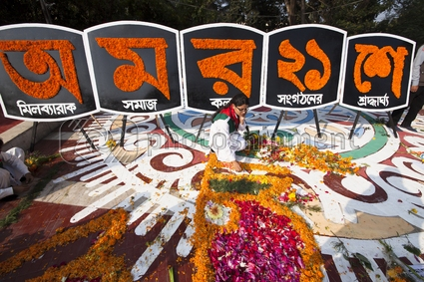
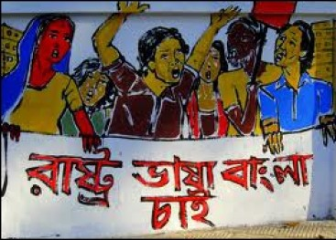
আজকের পাঠ
ভাষা আন্দোলনের পটভূমি ও তাৎপর্য

Slide 5
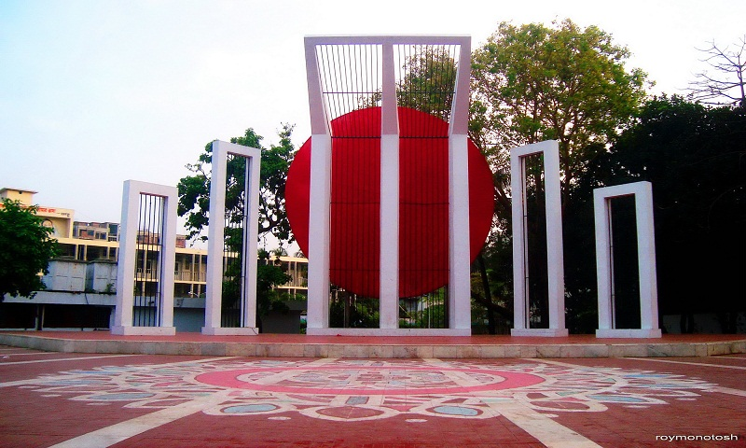
ছবিটি কিসের?কোন আন্দোলনের ফলে আমরা এটি অর্জন করেছিলাম?

Slide 6
শিখনফল
এ পাঠ শেষে শিক্ষার্থীরা-
ভাষা আন্দোলনের পটভূমি বর্ণনা করতে পারবে।
প্রধান প্রধান ভাষাসৈনিকের নাম ও ভাষার জন্য তাদের অবদান উল্লেখ করতে পারবে।
ভাষা আন্দোলনের তাৎপর্য ব্যাখ্যা করতে পারবে।

Slide 7
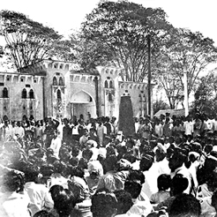
ভাষা আন্দোলনের চুড়ান্ত ঘটনাপ্রবাহ
ঢাকা বিশ্ববিদ্যালয়ের আমতলায় ছাত্রদের সভা হয়। সভা শুরু হলে বিশ্ববিদ্যালয়ের কয়েকজন শিক্ষকসহ উপাচার্য ১৪৪ ধারা ভঙ্গ না করার জন্য ছাত্রদের অনুেরোধ করেন।
তবে ছাত্র নেতৃবৃন্দ, বিশেষ করে আবদুল মতিন এবং গাজীউল হকনিজেদের অবস্থানে অনড় থাকে।
ঢাকা শহরের স্কুল-কলেজের হাজার হাজার ছাত্র বিশ্ববিদ্যালয়ে সমবেত হয়।
ছাত্ররা পাঁচ-সাতজন করে ছোট ছোট দলে ‘রাষ্ট্রভাষা বাংলা চাই’ শ্লোগান দিয়ে রাস্তায় বেরিয়ে আসলে পুলিশ তাঁদের উপর লাঠিচার্জ করে, ছাত্রীরাও এ আক্রমন থেকে রেহাই পায়নি।
ছাত্রছাত্রীরা পুলিশের দিকে ইট-পাটকেল ছোড়া শুরু করলে পুলিশ কাঁদানে গ্যাস ব্যবহার করে।

Slide 8
কুইজ
প্রশ্নঃ ভাষা আন্দোলনের সময় কোন মহান নেতা জেলে ছিলেন?
উত্তরঃ জাতির জনক শেখ মুজিবুর রহমান

Slide 9
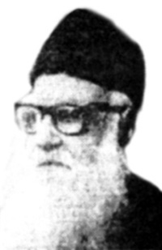
মহান ভাষা আন্দোলনে মাওলানা তর্কবাগিশ
মাওলানা আবদুর রশীদ তর্কবাগীশ ১৯৫২ সালের ২১শে ফেব্রুয়ারি বাংলা ভাষার অধিকার আদায়ে সংগ্রামরত ছাত্র জনতার উপর পুলিশী নির্যাতনের সংবাদ পেয়ে প্রাদেশিক পরিষদ থেকে বেরিয়ে এসে মহান ভাষা আন্দোলনে নেতৃত্ব দান করেন ।
আওয়ামী লীগ দলীয় সদস্য হিসেবে পাকিস্তান গণপরিষদে ১৯৫৫ সালের ১২ই আগস্ট তিনিই প্রথম বাংলা ভাষায় বক্তৃতা করেন।
[মাওলানা তর্কবাগীশ ১৯৫৬ থেকে ১৯৬৭ সালের ফেব্রুয়ারি পর্যন্ত আওয়ামী লীগের সভাপতির দায়িত্ব পালন করেন ৷

Slide 10
পূর্বজ্ঞান যাচাই
ক.মাতৃভাষা কী?
খ. রাষ্টভাষা কী?
গ. ভাষা আন্দোলন কী?

Slide 11
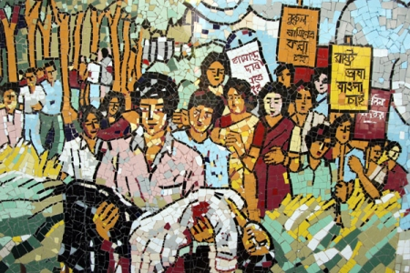
পটভূমি

Slide 12
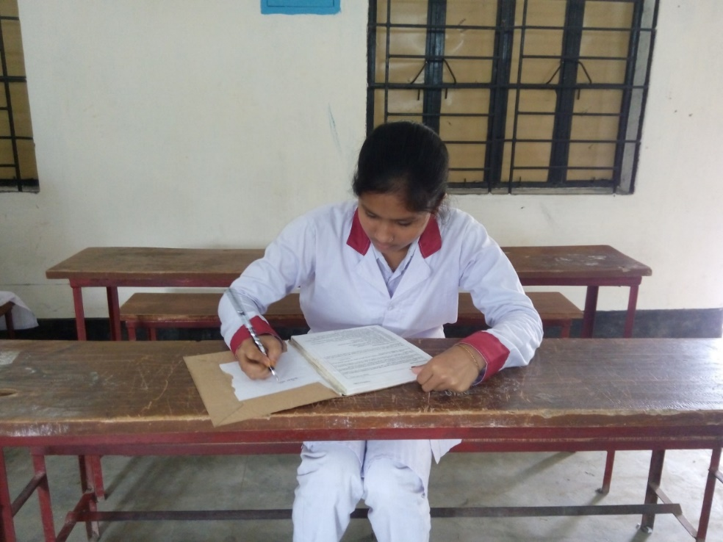
জ্ঞানমুলক
উর্দুকে পাকিস্তানের রাষ্ট্রভাষা করার ঘোষণা প্রথম কে দেন?
ভাষা আন্দোলনের সময় পূর্ব বাংলার মুখ্যমন্ত্রী কে ছিলেন?

Slide 13
ভাষাসৈনিক
Notes:
ভাষা শহিদদের ছবি প্রদর্শন করে ভাষা আন্দোলন সংঘটন ও প্রিচালনার ক্ষেত্রে তাঁদের অবদান ব্যাখ্যা করবো।

Slide 14
নীরব পাঠ
ভাষা আন্দোলনের চূড়ান্ত পর্যায়

Slide 15
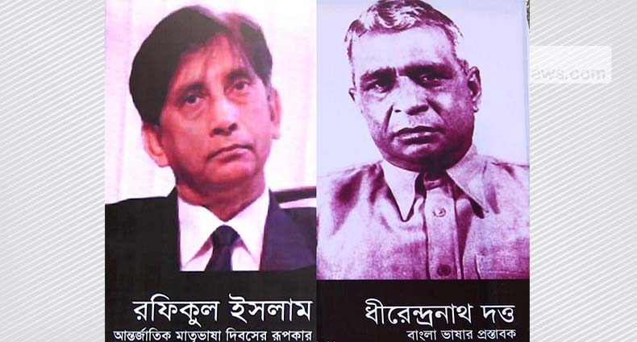

Slide 16
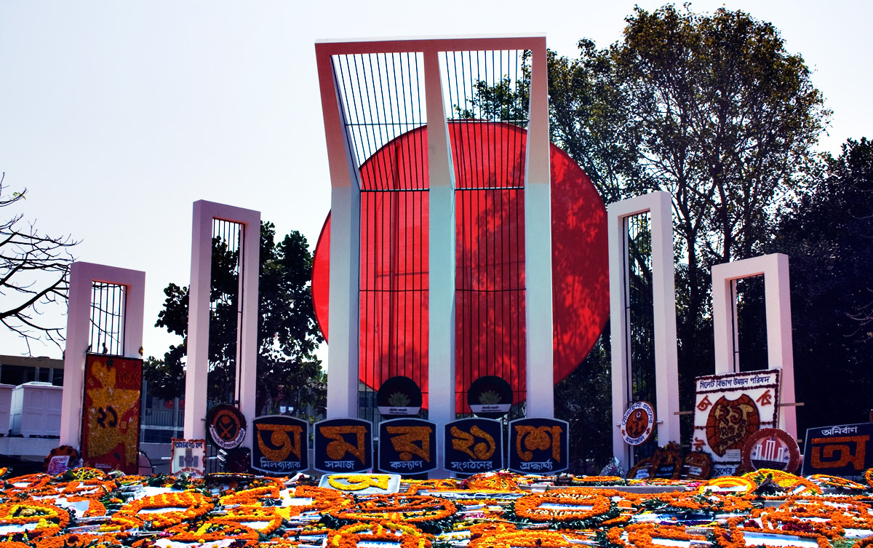

Slide 17
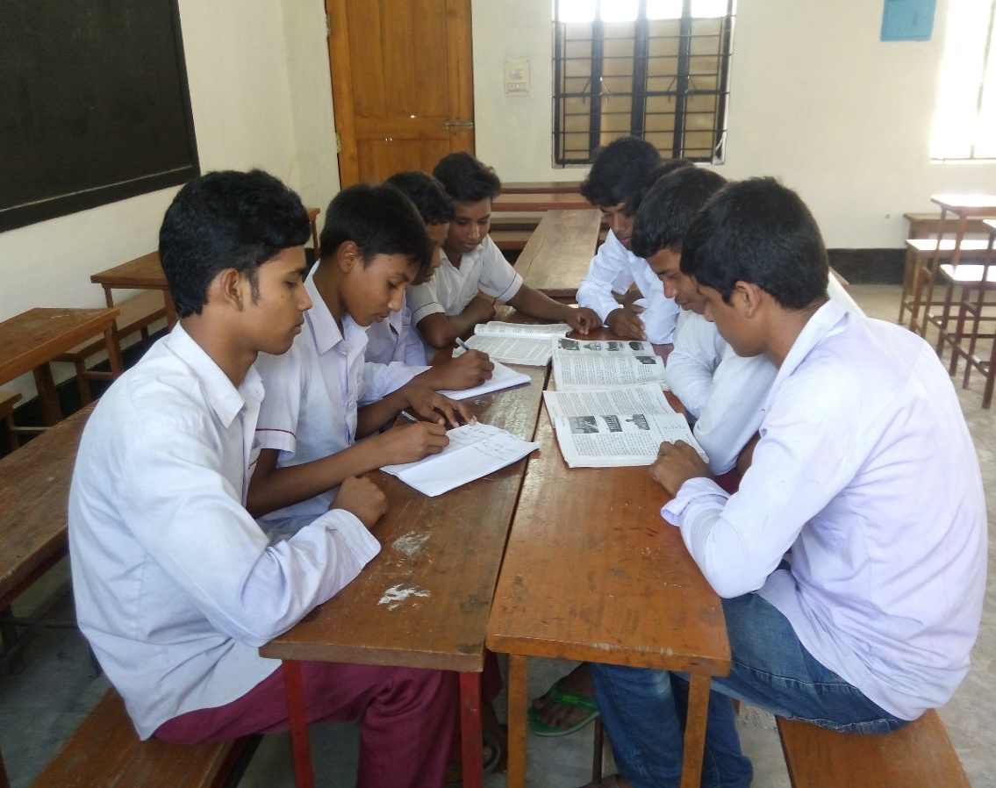
দলীয় কাজ
১। বাংলা ভাষা আন্তর্জাতিক মাতৃভাষার স্বীকৃতি পায় কত সালে?
২। বাংলা ভাষা কত সালে পাকিস্তানের অন্যতম রাষ্ট্রভাষার মর্যাদা লাভ করে?

Slide 18
মূল্যায়ন
১. মুসলীম লীগের দাপ্তরিক ভাষা উর্দু করার বিরোধিতা করেন কে?
উত্তর: বাঙালিদের নেতা শেরে বাংলা এ.কে. ফজলুল হক।
২. তমদ্দুন মজলিশ কখন গড়ে উঠে?
উত্তর: ১৯৪৭ সালের ২ সেপ্টেম্বর।
৩. কে কখন গণপরিষদের ভাষা উর্দু ও ইংরেজির পাশাপাশি বাংলা ব্যবহারের দাবি জানায়?
উত্তর: ধীরেন্দ্রনাথ দত্ত, ১৯৪৮ সালের ২৩ ফেব্রুয়ারী।
৪. জিন্নাহ্ কখন কোথায় উর্দুকে পাকিস্তানের একমাত্র রাষ্ট্রভাষা ঘোষণা দেন ?
উত্তর: ১৯৪৮, ২১ মার্চ রেসকোর্স ময়দান।
৫. খাজা নাজিমুদ্দীন কখন কোথায় উর্দুকে রাষ্ট্রভাষা ঘোষণা দেন?
উত্তর: ১৯৫২ সালের ২৬ জানুয়ারী, ঢাকার পল্টন ময়দানে।

Slide 19
সবাইকে ধন্যবাদ

